Slide 1
物価指数と実質化
経済統計学・現代の経済/経済の世界
作間逸雄

Slide 2
平均から物価指数へ
「物価」とは、様々な財・サービスの価格の動きを総合してあらわす指標である。財・サービスを価格比を平均することによって、それは求まられるかもしれない。

Slide 3
平均貯蓄額が1,739万円！？
最近、家計の平均貯蓄現在高が1,739万円だったことが、話題となっている。
どこから得られた数字か？―家計調査。
貯蓄現在高とは？―金融資産（現金、預金、国債、株式等々）。
家計調査報告（貯蓄・負債編） －平成25年（2013年）平均結果速報－ （二人以上の世帯）

Slide 4
こんな記事も。
総務省が16日発表した2013年の家計調査報告（2人以上の世帯）によると、1世帯当たりの平均貯蓄残高は前年比4.9％増の1739万円となり、増加率、金額とも02年の調査開始以来最高となった。安倍政権の経済政策「アベノミクス」による株高で有価証券の評価額が2割以上上昇したことが寄与した。 (時事通信)
2人以上の世帯の平均負債は499万円で、前年比30万円増。増加率は6.4%に上り、貯蓄の増加率（4.9%）を上回った。全体のうち勤労者世帯だけでみると、負債は740万円で、前年に比べ45万円、6.5%の増加。（THE PAGE）

Slide 5
平均
貯蓄残高の数字には、分布がある。その中心をあらわすひとつの指標が平均。
所得額、資産額等々、経済にかかわるデータには、「右に裾を引く」分布が多い。
その場合、平均は、けっこう、右のほうにある。意外に貯蓄残高が高いという印象をあたえてしまう。
メディアンを使うのがよいかもしれない。

Slide 6
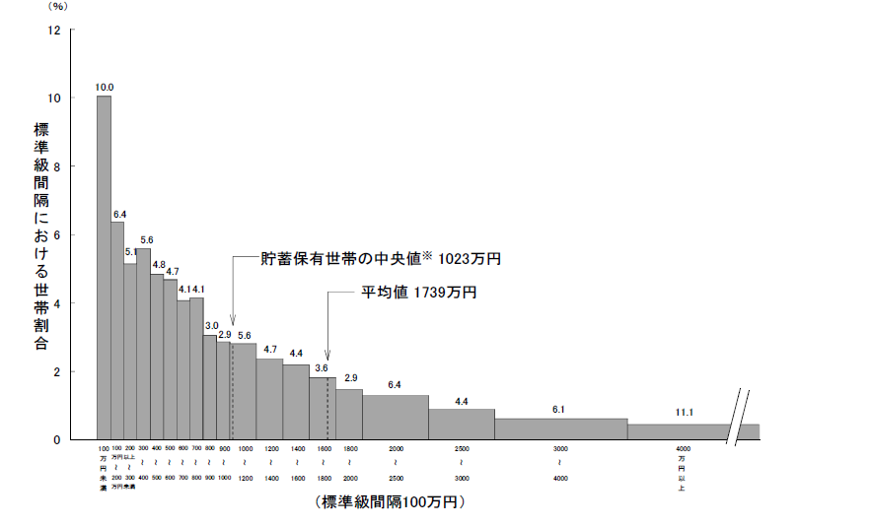
ヒストグラム

Slide 7
平均
物価指数は、＜価格比＞（各品目についてｋ期の価格とｋ－１期の価格の比を計算したもの）の平均と考えることができるかもしれない。
平均には３種類ある。
算術平均
幾何平均
調和平均
※それぞれに単純と加重の区別がある。ケースバイケースで使い分ける。

Slide 8
算術平均
単純算術平均
加重算術平均

Slide 9
幾何平均
単純
加重
平均成長率の計算に利用する。

Slide 10
調和平均
単純調和平均
加重調和平均

Slide 11
調和平均の事例
A市とB市の距離が20kmで前半10kmを時速50km/hで後半10kmを時速30km/hで走行すると平均時速は何km/hか?

Slide 12
練習問題
A市とB市の距離が20kmで前半15kmを時速45km/hで後半5kmを時速80km/hで走行すると平均時速は何km/hか?

Slide 13
３つの平均の大小関係
算術平均
幾何平均
調和平均

Slide 14
Ｇ≧Ｈの証明
において
と置いてみよう！

Slide 15
物価を計算するのに使われる平均は？
物価、すなわち、財・サービスの価格の総合的なうごきを示す数字は、価格比（比較年/基準年）の平均として計算できるかもしれない。
平均といってもいろいろあることがわかった。
どの平均が適切か？

Slide 16
平均論争
ジェボンズとラスパイレスとの間で行なわれた論争である。
カカオの価格が 2倍 に
カーネーションの価格が1/2に
となったとき、物価は？

Slide 17
平均論争（２）
ジェボンズの主張＝物価の変化はなかった。
ラスパイレスの主張＝25％の物価上昇があった。
カカオ１単位の値段、カーネーション１単位の値段がともに100とすると、最初の年にカカオ１単位、カーネーション１単位を購入するためには200、価格変化後には、250のコストがかかる。
カカオ 100 200
カーネーション 100 50
200 250
幾何平均である！

Slide 18
ラスパイレスの提案した指数は算術平均
カカオのウェイト
カカオの価格比
カーネーションの価格比
カーネーションのウェイト

Slide 19
マーケット・バスケットという考え方
ラスパイレス式物価指数を「マーケット・バスケット」という考え方を使って整理し直してみる。

Slide 20
マーケット・バスケット
ラスパイレスの方法は、カカオ1単位、カーネーション１単位を買い物かご（マーケット・バスケット）に入れて、その合計金額の変化を見ている。
カカオ | 100 | 200
カーネーション | 100 | 50
合計金額 | 200 | 250

Slide 21
マーケット・バスケット
買い物かごの中身をどうするか。
消費者が平均的にどんな財・サービス項目に支出しているかを調べてみてはどうか？
「家計調査」によってそれがわかる。
基準となる年の消費量で買い物かごの中身を決める。⇒ラスパイレス物価指数。

Slide 22
ラスパイレス物価指数の計算例
 | 去年の数量 | 去年の価格 | 今年の数量 | 今年の価格
りんご | ３個 | 200円/１個 | ４個 | 250円/１個
米 | ５ｋｇ | 360円/１kg | ６ｋｇ | 400円/１kg
基準年を100.0として表示するのがふつうなので、ラスパイレス指数は１１4.6である。

Slide 23
ラスパイレス指数とパーシェ指数
基準年の数量によって、買い物かごの中身を決めるとラスパイレス式物価指数が得られた。
比較年の数量によって、買い物かごの中身を決めるとパーシェ式物価指数が得られる。
（問）前のスライドの数値を使って、パーシェ式物価指数を計算してみよう。

Slide 24
シグマ（Σ）記号の導入
上の式をシグマ（総和）記号を使って書く。

Slide 25
ラスパイレス物価指数は加重算術平均（確認）
ウェイト
価格比
パーシェ式は、どのような意味で平均になるだろうか？

Slide 26
金額の動きを分解する
金額の動き、すなわち、金額比（ｋ期の金額とｋ－１期の金額との比）を数量部分と価格部分に分解することを考えてみよう。この考察は、実質化や経済成長率の測定といった問題と関連する。

Slide 27
物価指数と実質化
GDPの金額が10％増加したとする。経済はそれだけ成長したといえるだろうか？
金額の動きには、価格の動きが含まれていることに注目する。それを取り除く必要がある。
金額の動き＝数量の動き＋価格の動き
(10%) （３％） （７％）
経済成長率

Slide 28
名目と実質
GDPの金額そのものを名目GDPという。名目GDPの変動は、それ自体では経済成長をあらわすものではない。その変動が数量の動き＝経済成長をあらわすようにしたものが実質GDPである。
経済成長率をあらわすのには実質GDPを用いる。
ｋ年の実質GDPー（ｋ－１）年の実質GDP
経済成長率＝
（ｋ－１）年の実質GDP

Slide 29
最近、「実感」に近い名目成長率という表現が見かけられるが…
本当だろうか？いったい、誰の実感？
統計作成者である内閣府はそのような表現を使ったことはない。
たとえば、経済活動の規模は半分になったが、物価が２倍になったため、名目GDPには、変化がなかったとしよう。この場合、実感は？
変わらないとすれば「貨幣錯覚」があるという。
しかし、たとえば、物価指数がデフレを誇張したものであるとすれば？

Slide 30
実質化の第一の方法と第二の方法
金額の動き＝数量の動き＋価格の動き
(10%) （３％） （７％）
価格の動きを止めておけば、数量の動きがわかる。この意味で、実質GDP＝不変価格表示のGDPである。これが第一の方法。
逆に、数量の動きを固定すれば、価格の動きがわかる！その方針で物価指数を作ることができる。

Slide 31
数量の固定という方針から見た、ラスパイレス式物価指数算式とパーシェ式物価指数算式
金額の動きから価格の動きを抜き出す。
数量をどの時点で固定するか？
基準年（基準期間）で固定すれば、ラスパイレス式。比較年（比較期間）で固定すれば、パーシェ式。

Slide 32
実質化の第一の方法と第二の方法（続）
価格の動きをまず測定して（物価指数を計算して）、金額の動きから控除する。これが第二の方法。この役割を果たす物価指数をデフレーターと呼ぶ。
物価指数にはいろいろある。たとえば、総務省統計局の消費者物価指数（CPI）、日本銀行の企業物価指数（CGPI＝旧称は卸売物価指数）などなど。
したがって、どの物価指数を選択すべきかという問題が残される。

Slide 33
実質化の第一の方法と第二の方法（続）
ところが、第一の方法と第二の方法とを両立させる物価指数は、ひとつに決まってしまう。
実際、デフレーターとは実質値を求めるために名目値を割り算するものとしての物価指数のことであることに注意して、
冒頭のスライドの引き算が割り算になっているが、これは、対数微分の練習問題。

Slide 34
実質化の２つの方法の調和
たとえば、実質GDP＝不変価格表示のGDP
＝名目GDP／物価指数（デフレーター）
上式から使われるべき物価指数が一義に定まってしまう。
その物価指数のことをGDPデフレーター（インプリシットGDPデフレーター）と呼ぶ。
ここまでの説明は、固定基準年方式の実質系列
「固定基準年不変価格表示」に代わるものとして、最近、「連鎖方式」と呼ばれる「新方式」が登場している。

Slide 35
２種類の実質GDP
平成18年版の『国民経済計算年報』より、２通りの実質系列が平行して公表されるようになった。
（１）固定基準年方式
（２）連鎖方式
以下では、まず、「固定基準年方式」による説明を行ない、そのあとで、「連鎖方式」の説明をする。

Slide 36
実質GDP＝不変価格表示のGDP
第一の方法を、シグマ（Σ）記号を使って表現する…
比較年
基準年

Slide 37
デフレーターとパーシェ指数
不変価格表示値
パーシェ式物価指数

Slide 38
フィッシャー式物価指数
ラスパイレス式指数とパーシェ式指数の折衷案

Slide 39
物価指数と数量指数
ラスパイレス式物価指数算式のｐとｑを入れ替えるとラスパイレス式の数量指数の算式となる。パーシェ式についても同様。

Slide 40
不変価格表示・ラスパイレス数量指数
１期の不変価格表示
0期の不変価格表示＝０期の当期価格表示

Slide 41
不変価格表示・デフレーター・数量指数
デフレーター

Slide 42
ラスパイレス式指数とパーシェ式指数の関係
ラスパイレス式物価指数とパーシェ式数量指数の積は、金額指数（金額比）。
ラスパイレス式数量指数とパーシェ式物価指数の積は、金額指数（金額比）。
《比較》フィッシャー式物価指数とフィッシャー式数量指数の積は金額指数（金額比）。

Slide 43
2007年第2四半期GDP速報におけるデフレーターの怪
１次QE（８月１３日）
実質経済成長率（年率、季節調整値）
＋０．５
名目経済成長率（年率、季節調整値）
＋１．１
デフレーター（対前年同期比） －０．３
２次QE（９月１０日）
実質経済成長率（年率、季節調整値）
－１．２
名目経済成長率（年率、季節調整値）
－０．７
デフレーター（対前年同期比）－０．３

Slide 44
デフレーターは季節調整できない！？
なぜ？
「季節調整」とはどんなことをやっているのか？
X-12 ARIMA法を採用。
「移動平均」が基本。直近部分を予測。
たとえば、名目GDP、実質GDPといった個別系列ごとに、季節調整を行なうので、もともとの系列相互がもっていた関係が損なわれる可能性がる。

Slide 45
全国百貨店売上高データにはかなり顕著な季節性がある。
 | 全国百貨店売上高
2005.7 | 764548791
8 | 516844099
9 | 560999331
10 | 652579081
11 | 692385822
12 | 923467515
2006.1 | 691393509
2 | 523590601
3 | 683633707
4 | 610163504
5 | 602114804
6 | 603178346
7 | 755984493
8 | 514734628
9 | 563622776
10 | 635266643
11 | 687385683
12 | 898975544
2007.1 | 688657415
2 | 529580011
3 | 667404848
4 | 598591653
5 | 599314086
6 | 634956933
7 | 722712279
 | 単位千円

Slide 46
 | 全国百貨店売上高 | 12項移動平均 | 同中心化12項移動平均
2005.7 | 764548791
8 | 516844099
9 | 560999331
10 | 652579081
11 | 692385822
12 | 923467515 | 652,074,926
2006.1 | 691393509 | 651,361,234 | 651,718,080
2 | 523590601 | 651,185,445 | 651,273,340
3 | 683633707 | 651,404,066 | 651,294,755
4 | 610163504 | 649,961,362 | 650,682,714
5 | 602114804 | 649,544,684 | 649,753,023
6 | 603178346 | 647,503,687 | 648,524,185
7 | 755984493 | 647,275,679 | 647,389,683
8 | 514734628 | 647,774,796 | 647,525,237
9 | 563622776 | 646,422,391 | 647,098,594
10 | 635266643 | 645,458,070 | 645,940,231
11 | 687385683 | 645,224,677 | 645,341,374
12 | 898975544 | 647,872,893 | 646,548,785
2007.1 | 688657415 | 645,100,208
2 | 529580011
3 | 667404848
4 | 598591653
5 | 599314086
6 | 634956933
7 | 722712279
 | 単位千円

Slide 47
GDPデフレーターの計算（１）
GDP＝C+I+G+X-Mであり、C、I、G等の内訳項目のデフレーターと内訳項目がGDP全体に占める割合（名目シェア）がわかれば、GDPデフレーターを計算することができる。ティルド（～）で実質値（不変価格表示値）をあらわし、GDP全体のデフレーターをPとあらわす。

Slide 48
GDPデフレーターの計算（２）
GDPデフレーターは、GDPを構成する各項目のデフレーター（パーシェ式物価指数）の加重調和平均である。ウェイトは、各構成項目がGDP中に占めるシェア。

Slide 49
石油危機時のCPIとGDPデフレーターの動きのちがい（前年比の表を見る）
 | 消費者物価指数 | 卸売物価指数 | GDPデフレーター
1972 | 5.3 | 3.3 | 6.2
1973 | 16.1 | 22.6 | 14.9
1974 | 21.8 | 23.4 | 18.6
1975 | 10.4 | 2.0 | 6.2
1976 | 9.4 | 5.5 | 6.7
1977 | 6.7 | 0.4 | 5.3
1978 | 3.4 | -2.3 | 4.2
1979 | 4.8 | 13.0 | 2.0
1980 | 7.8 | 12.8 | 3.7
1981 | 4.0 | 1.3 | 2.1
1982 | 2.4 | 1.0 | 1.5
第一次石油ショック
第二次石油ショック
CPI、とWPIは、1980年基準、デフレーターは、1975年基準

Slide 50
GDPデフレーターの計算３（練習問題）
C, I, G, X, MがGDP中に占める割合がそれぞれ60％、20％、20％、15％、15％、各項目のパーシェ式の物価指数が120、105、107、101、175とする。GDPデフレーターを計算しなさい。
注）物価指数は基準年を100としてあらわすことが多い。

Slide 51
練習問題（解答）
0.6
1.20

Slide 52
GDPデフレーターの計算（４）
 | GDP | の内 | 訳
１
（財・サービスの種類別） | ・ ・ ・ | ・ ・ ・ | ・ ・ ・ | ・ ・ ・ | ・ ・ ・
ｎ
当期価格 で集計 | C | I | G | X | （－M）

Slide 53
GDPデフレーターの計算（５）
――産業連関表の構造から
 | 産業１ | … | 産業ｎ | 最終支出 | 産出
産業１ |  |  |  | Σｑ１ | Q1
… |  | 中間消費 | qij | … | …
産業ｎ |  |  |  | Σｑｎ | Qｎ

Slide 54
GDPデフレーターの計算（６）
――ダブル・デフレーション（上）

Slide 55
GDPデフレーターの計算（７）
――ダブル・デフレーション（下）
以上のことから、ダブル・デフレーション法の説明をすることができる。
ダブル・デフレーションとは、付加価値の実質化の１方法であり、産出額をデフレーションにより実質化したものと、中間消費をデフレーションによって実質化したものとの差額を取ることにより実質付加価値を得る方法を指す。
この方法による場合、前スライドから明らかに、
実質付加価値合計額＝支出側からの実質GDP
（実質二面等価）

Slide 56
物価指数の計算
 |  | 米の価格 （1kg） | 米の数量 | 牛肉の価格 （1kg） | 牛肉の数量 | にんじんの価格 （本） | にんじんの数量
０期 | 基準年 | 500円 | 5kg | 4000円 | 1kg | 50円 | 10本
１期 | 比較年 | 400円 | 6kg | 4500円 | 0.9kg | 100円 | 7本
２期 |  | 500円 | 5kg | 4000円 | 1kg | 50円 | 10本
ラスパイレス指数（基準年=0期、比較年=1期）は１０7.1
パーシェ指数（基準年=0期、比較年=1期）は１０2.9
基準年
比較年

Slide 57
物価指数の計算（続）

Slide 58
ラスパイレス式物価指数はパーシェ式物価指数より大きな値を取る傾向がある。
直感的説明
なぜ？消費者の合理的行動が反映されている数字とそうでない架空の数字の配置に注目してみよう！
では、ラスパイレス式数量指数はパーシェ式数量指数との間には、傾向としてどのような関係があるといえるか？

Slide 59




傾向的に、ラスパイレス指数≧パーシェ指数
ラスパイレス式物価指数はパーシェ式物価指数より大きな値を取る傾向がある。経済学的説明。
古いマーケット・バスケットを新しい価格で買うと高くつく

Slide 60
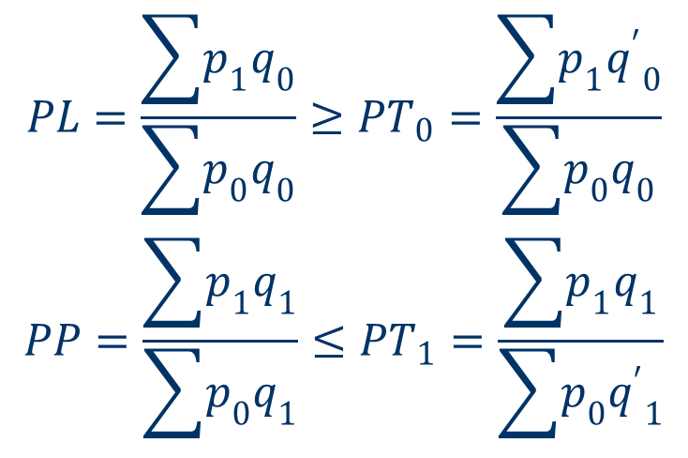
傾向的に、ラスパイレス指数≧パーシェ指数（続）

Slide 61
ラスパイレス指数とパーシェ指数
の関係
統計学的説明
ボルトキウィッチ（Bortkiewicz）の関係式を使う。
ｓｐは、価格比の加重標準偏差、ｓｑは、数量比の加重標準偏差、ｒｐｑは、価格比、数量比の加重相関係数。ウェイトは、基準期支出。
この関係式から（ ， ）がどのような場合に生じるかがわかる。

Slide 62
ボルトキウィッチの関係式

Slide 63
消費者物価指数とGDPデフレーター
指数算式のちがい
…CPIはラスパイレス、GDPデフレーターはパーシェ
対象範囲のちがい
…CPIは消費のみを対象とするのに対して、GDPデフレーターは資本形成、政府支出等を含む
輸入の取り扱いのちがい
…輸入品の値上がりは、CPIを上昇させるが、GDPデフレーターは必ずしもそうでない。
→GDPデフレーターは、ホームメードインフレの尺度
基準年
…CPIは、2010年。5年に1回更新する。GDP統計の基準年（参照年）は、2005年。基準年と比較年の時間間隔の長さが問題に。 →連鎖指数の採用へ
ただし、「固定基準年」方式の場合。「連鎖方式の場合は、連鎖パーシェ式。

Slide 64
基準年と基準改定、連鎖指数（１）
わが国の指数統計では、西暦表示で末尾が0か5の年が基準年とされ、 5年に1度基準年の更新が行われる制度が確立されている。
現在、CPI、CGPIの基準年は2010年である。
5年に1度基準年が変更されるのは、基準年と比較年とが離れすぎると、ウェイトが適切でなくなり、物価指数が過大・過小なる可能性があるからである。

Slide 65
基準年と基準改定、連鎖指数（２）
国民勘定統計におけるGDPデフレーターも西暦表示で末尾が0か5の年が基準年であるが、産業連関表の完成を待って基準年の変更を行なうため、CPI、CGPIと比べて基準年の変更が遅れる。
従来、「デフレーターにバイアスがある」という疑念が取りざたされていた。「デフレの度合いが深刻に表現されすぎている？」ということである。
そうした問題に対処するために、2004年11月にGDP統計における実質化、デフレーターの作成に「連鎖方式」が採用された。

Slide 66
連鎖指数
（ラスパイレス指数と連鎖ラスパイレス指数）
基準年0比較年１のラスパイレス式物価指数
基準年0比較年２の連鎖ラスパイレス式物価指数
いわば前年を「基準年」とする指数を作り、それを鎖のようにつなげてゆく方式が≪連鎖方式≫である。

Slide 67
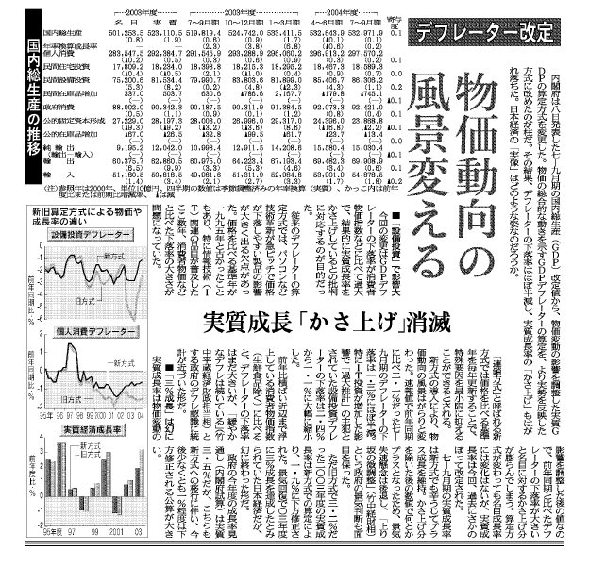
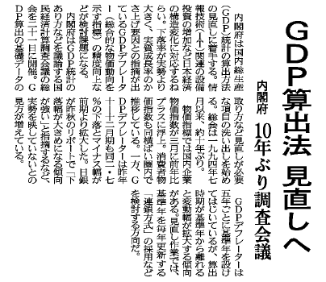
GDPデフレーター、連鎖方式に。2004年11月18日 国民経済計算調査会議にて決定
04/12/09日経
04/11/09日経
04/04/19日経

Slide 68
連鎖指数を計算してみる。
「物価指数の計算」のスライドで基準年を１期、比較年を２期として計算されたラスパイレス物価指数と前に計算した基準年を0期、比較年を1期として計算されたラスパイレス物価指数とをかけあわせる。これが基準年0期、比較年2期のラスパイレス式連鎖物価指数である。
問 「物価指数の計算」のスライドの数値を使って、基準年0期、比較年2期のラスパイレス式連鎖物価指数を計算してみよう。
Notes:
（問の解答）１．０７１×０．９７２＝１．０４１、すなわち、１０４．１

Slide 69
連鎖指数を計算してみる。（続）
（問の解答）
１．０７１×０．９７２＝１．０４１、
すなわち、１０４．１
０期と２期の各財の価格は変わっていないことに注目しよう。上記の解答と比較してみよう。
連鎖指数のもつこの欠陥は、「ドリフト」（漂流）と呼ばれている。

Slide 70
連鎖方式実質値・連鎖ラスパイレス式数量指数・連鎖パーシェ式物価指数
たとえば、消費Cについて
連鎖方式の実質値
連鎖ラスパイレス数量指数
連鎖パーシェ物価指数

Slide 71
連鎖方式の欠陥
ドリフト（「漂流」）の可能性。あらぬところを漂っている指数であり、たとえば、物価や数量が基準時点のものに戻っても連鎖方式の物価指数や数量指数はもとに戻らない可能性がある。
加法的整合性の欠如
部分対全体の関係をうまく示せない。足し算のやり方を変えると実質値がかわってしまう。したがって、実質C＋実質 I として実質GDPを定義したときと、たとえば、実質C＋実質民間 I＋実質公的 I として実質GDPと定義したときとでは、値が代わってしまう。公式の実質GDP（連鎖）の数値は、［C+I+G+X-M］をひとまとめにして連鎖方式で実質化したもの。
連鎖方式が問題なく使えるのは、単独系列の足元の動きだけ！

Slide 72
固定基準年方式と連鎖方式（１）
：固定基準年方式の復習
比較年名目値
基準年名目値
固定基準年方式不変価格表示値
パーシェ式物価指数
ラスパイレス式数量指数

Slide 73
固定基準年方式と連鎖方式（２）：比較
固定基準年方式不変価格表示値
＝基準年名目値×ラスパイレス式数量指数
＝比較年名目値÷パーシェ式物価指数
連鎖方式「不変価格表示値」
＝基準年名目値×連鎖ラスパイレス式数量指数
＝比較年名目値÷連鎖パーシェ式物価指数

Slide 74
付加価値の実質化（再説）
ダブル・デフレーション法
付加価値＝産出額 ー 中間消費
だから、産出額を実質化し（適切なデフレーターでわる）、中間消費を実質化し（〃）、両者の差をとることにより、不変価格表示の付加価値を得ることができる。この方法はダブル・デフレーション法と呼ばれ、名目付加価値を単一のデフレーターでデフレーションするシングル・デフレーション法と対比される。
実質二面等価（支出側と生産側の実質国内総生産の等価）が固定基準年方式の場合、ダブル・デフレーション法により、実現される。
（＊）GDPデフレーターの計算（５～７）のスライドを参照せよ。連鎖方式の場合に、加法性がないので、実質二面等価は一般には成立しない。（財・サービス分類の細かさが支出側と生産側で異なれば、実質二面等価は崩壊する。）

Slide 75
（付）連鎖ケースの寄与度の計算
GDPの内訳項目、たとえば、Cについて
連鎖方式の実質値
基準年名目値
連鎖ラスパイレス数量指数QLC
連鎖パーシェ物価指数PPC
比較年名目値

Slide 76
連鎖方式成長率の寄与度分解（１）

Slide 77
連鎖方式成長率の寄与度分解（２）

Slide 78
連鎖方式成長率の寄与度分解（まとめ）
連鎖方式の実質値には加法性はないが、対前期成長率には、加法性があり、寄与度を計算することができる。
しかし、あくまで対前期であり、たとえば、2000年から2005年までの累積成長率を寄与度分解することはできない。
QEでは、前暦年固定基準の実質値が４四半期＝1年間使われる。したがって、（固定基準年方式のようなものだから）対前期寄与度を計算することには原理的な困難はない。(QEにおける特殊な取扱いのため、現実には、正確な寄与度分解はできない。）
しかし、「連鎖」が複数回行なわれるような状況では、正確な寄与度分解はできなくなる。たとえば、対前年同期寄与度は近似としてしか計算できない。同様に、対「前年度」寄与度も近似である。

